Slide 1
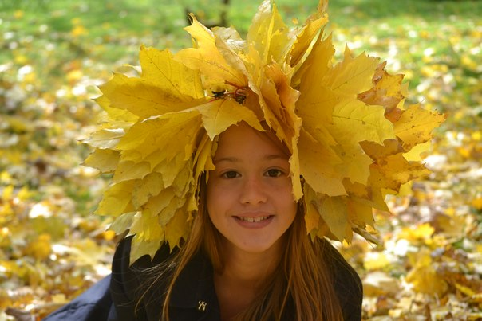
Глаголица и кириллица.
Работу выполнила
Ученица 6 класса «Б»
МБОУ СОШ№14
Куручук Мария.

Slide 2
ГЛАГОЛИЦА
Глаго́лица — одна из первых славянских азбук. Предполагается, что именно глаголицу создал славянский просветитель св. Кирилл для записи церковных текстов на старославянском языке. В составе глаголицы было более 40 букв.

Slide 4
Кириллица.
Кириллица, одна из двух славянских азбук. Названа по имени славянского просветителя середины 9 в. Кирилла (до принятия монашества — Константин), который в 863 создал первую славянскую азбуку и с помощью брата Мефодия перевел с греческого на славянский язык христианские богослужебные книги. Кириллица состоит из 44 букв

Slide 6
Оба этих алфавитов внесли огромный вклад в нашу современную азбуку. Благодаря работе св. Кирилла и Мефодия множество православных книг были переведены на славянский язык, позже уже на русский, и сейчас мы можем изучать их.

